Slide 1
Сон і цікаві факти про нього

Slide 2
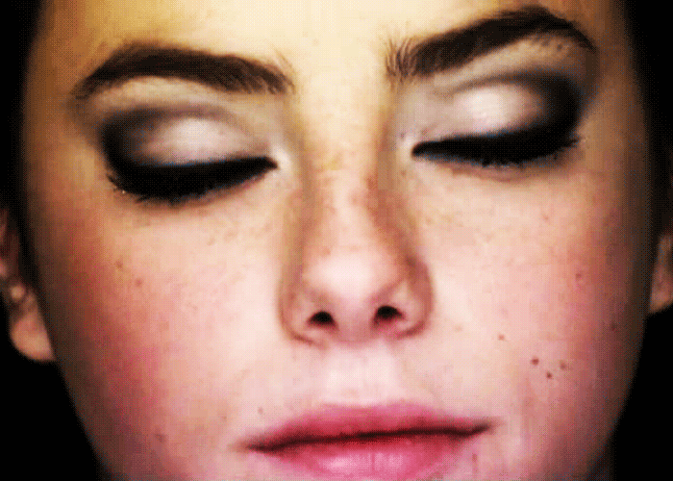
Сліпі "бачать” сни

Slide 3
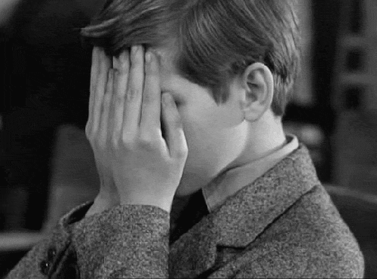
Ми забуваємо 90% сновидінь

Slide 4
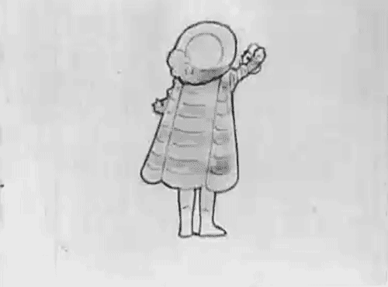
Сни бачать усі без винятку

Slide 5
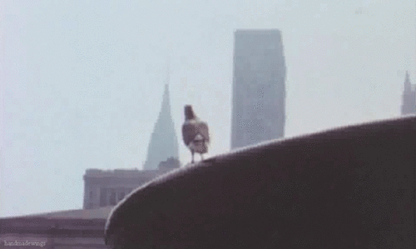
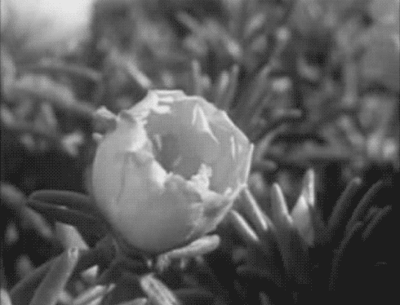
Нам сниться тільки те, що ми бачили

Slide 6
Не всі можуть бачити кольорові сни

Slide 7
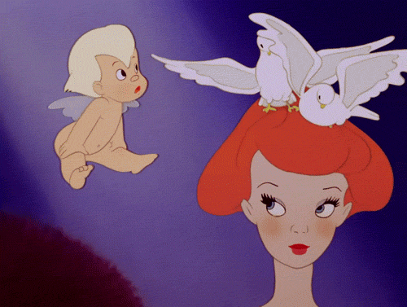
Сни не бувають буквальними

Slide 8
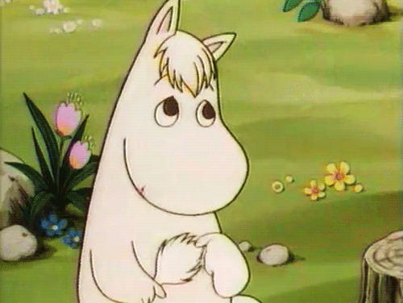
яскраві сни

Slide 9
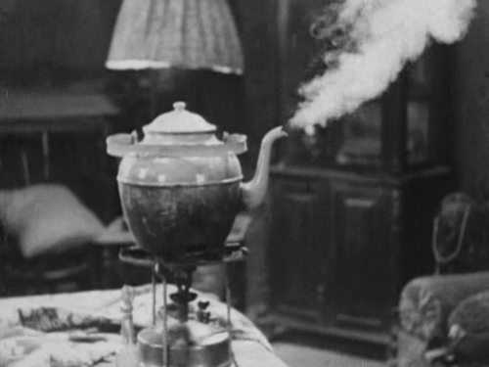
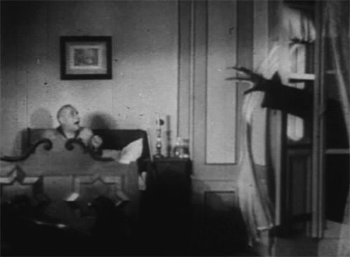
Зовнішні подразники впливають на наші сни

Slide 10
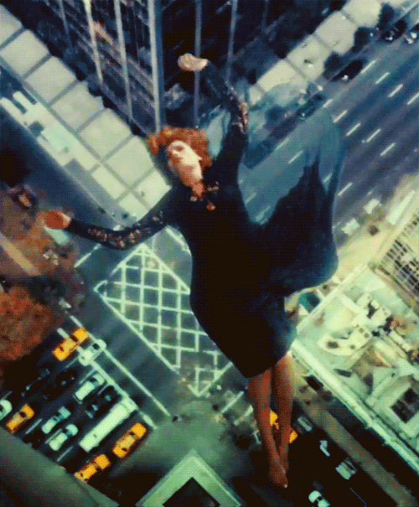
Під час сну ми паралізовані

Slide 11
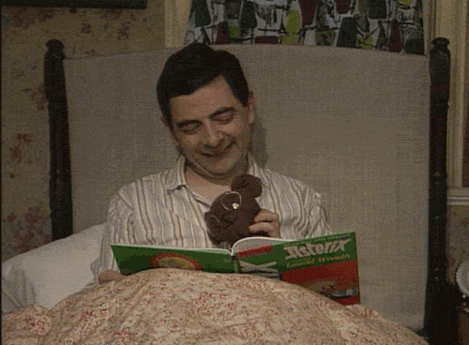
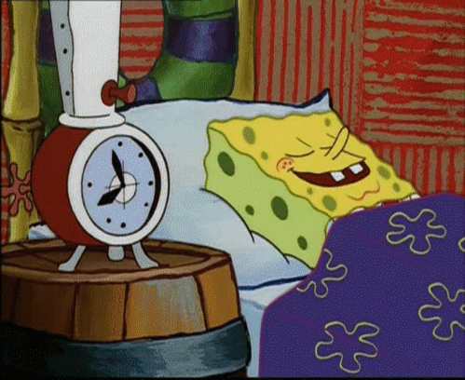

Slide 12
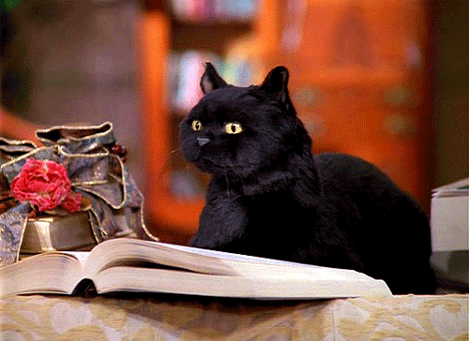
Відкриття, зроблені увісні

Slide 13
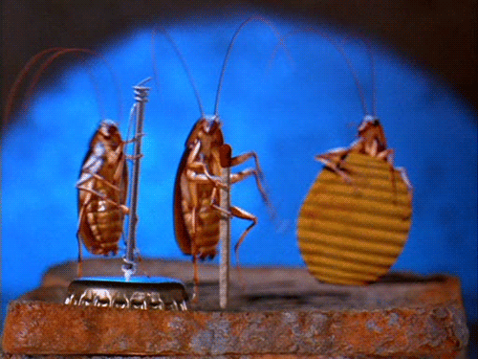
Також відомо…

Slide 14
Дякуємо за увагу!

